Slide 1

Inheritance CSS

Slide 2
Inheritance CSS
sebuah elemen mewarisi beberapa nilai dari properti yang dimiliki oleh elemen parent-nya
Inheritance pada CSS adalah kondisi di mana elemen child (anak) mewarisi nilai dari properti yang dimiliki oleh parent-nya (orang tua).

Slide 3
Properti yang Diwariskan
Color
Font
letter-spacing
line-height
list-style
text-align
text-indent
text-transform
Visibility
white-space

Slide 4
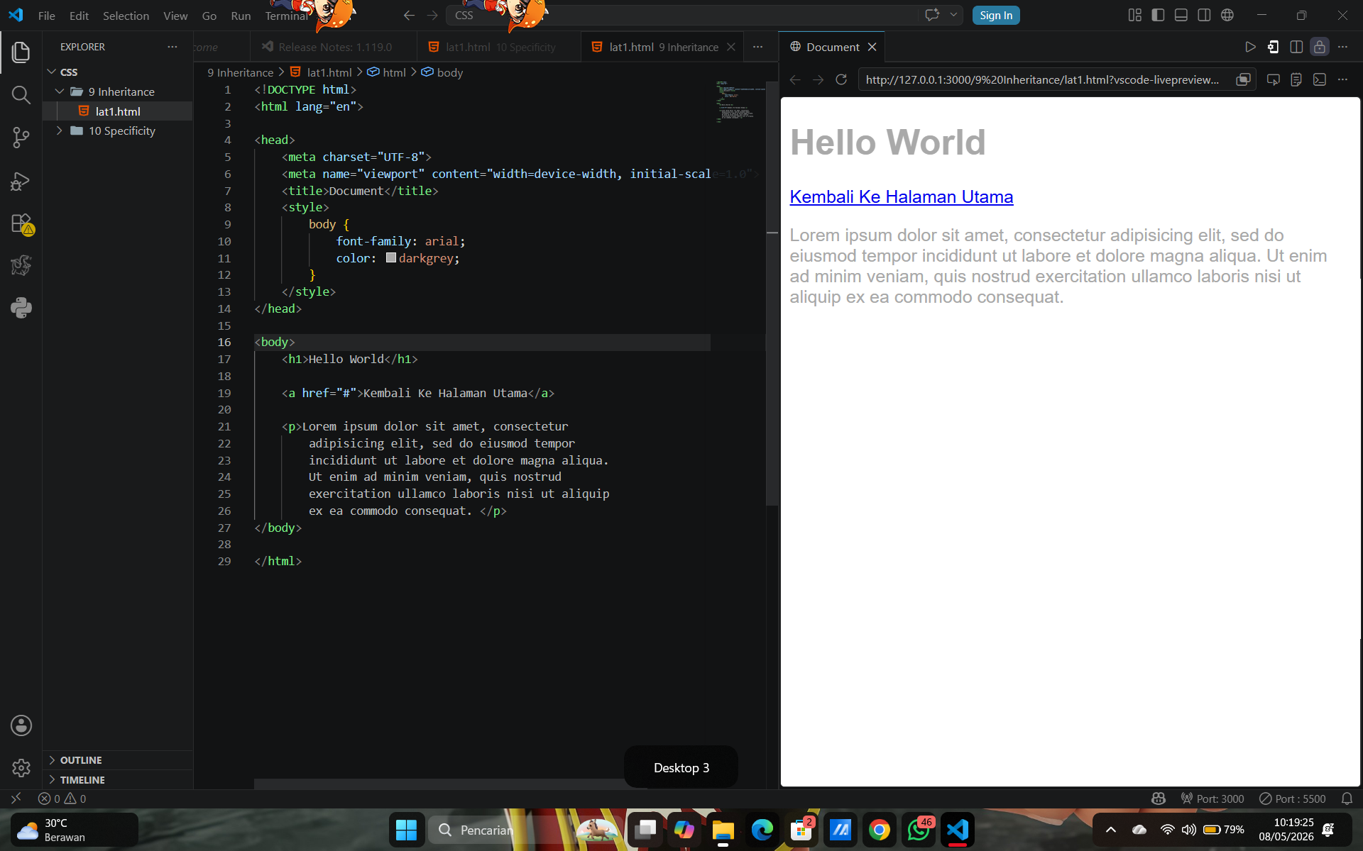

Uji Coba
elemen <a> tidak mewarisi nilai dari properti color

Slide 5
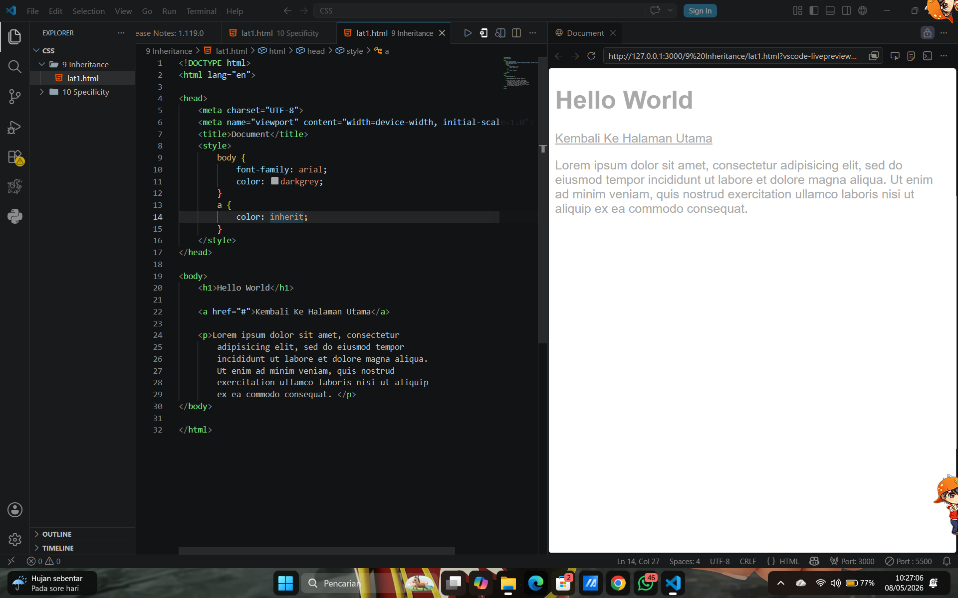
Uji Coba
a{“color: Inherit”} Artinya: saya akan mewarisi properti yang dimiliki ortu saya

Slide 6

Woah!

